Slide 1
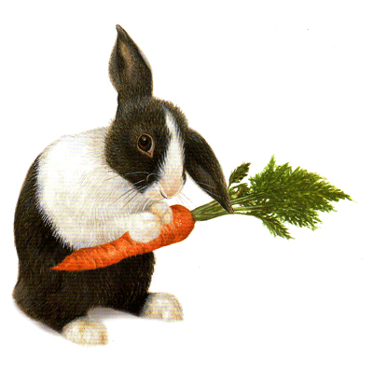
Sandt eller falsk
En kanin kan ikke overleve uden gulerødder. Den skal spise gulerødder HVER dag.
FALSK
En kanin skal have meget forskelligt mad og kan sagtens overleve uden gulerødder.

Slide 2
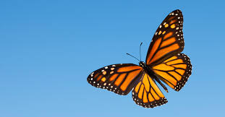
Sandt eller falsk
En sommerfugl kan flyve mere end flere tusind kilometer ligesom trækfugle.
SANDT.
Der findes sommerfugle i Amerika, som flyver fra Canada til USA for at overvintre.

Slide 3
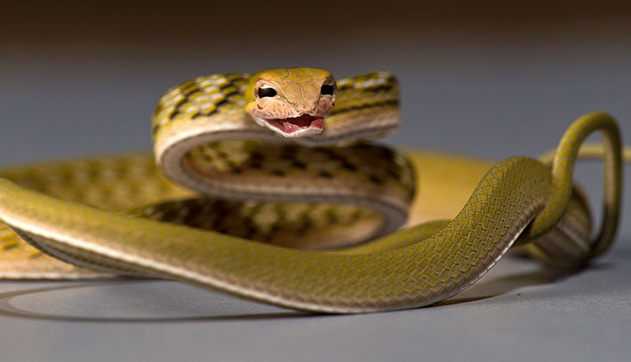
Sandt eller falsk
En slange blinker aldrig.
SANDT.
En slanges øjenlåg er gennemsigtige og er vokset sammen hen over øjet.

Slide 4
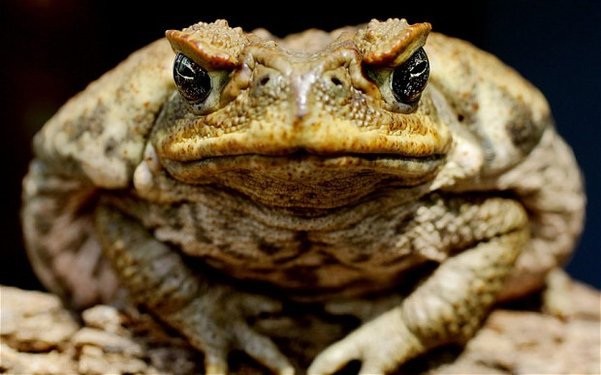
Sandt eller falsk
Hvis man rører ved en tudse, får man vorter.
Falsk.
Den virus, der danner vorter hos mennesker, findes ikke hos tudser.

Slide 5
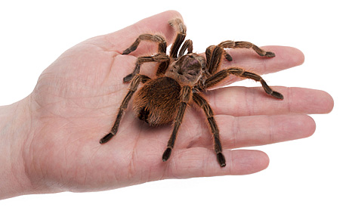
Sandt eller falsk
En fugleedderkop kan lægge æg på mennesker, så der dannes bylder med små edderkoppeunger.
FALSK.
En fugleedderkop kunne aldrig drømme om at lægge æg på mennesker

Slide 6
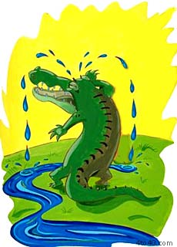
Sandt og falsk
En krokodille græder, når den spiser sit bytte.
SANDT
Men den græder ikke, fordi den er ked af det. Når den sluger sit bytte, kan kødstykkerne presse på krokodillens tårekanaler.

Slide 7
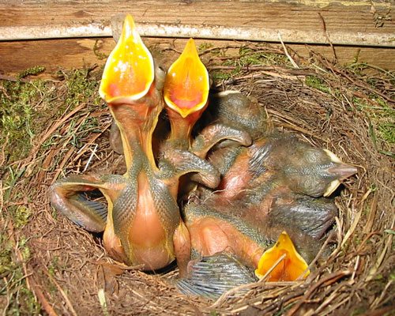
Sandt eller falsk
Hvis et menneske rører ved en fugleunge, vil fuglemoderen ikke kendes ved ungen.
FALSK
langt de fleste fugle har så dårlig lugtesans, at det ikke er noget problem.

